Slide 1
Codo a Codo inicial
Python
Estructuras de control

Slide 2
Les damos la bienvenida
.

Slide 3
Actual
Proximo
Anterior
Introducción a Python
Introducción
Tipos de datos
Entrada-Salida-F-Strings
Operadores
Estructuras de Control
If – else - elif
ejemplos
switch
Ejercicios
Ejercitacion

Slide 4
If – else - elif
Para realizar el flujo simple, doble o anidado en Python, necesitaremos de estas tres palabras reservadas.

Slide 5
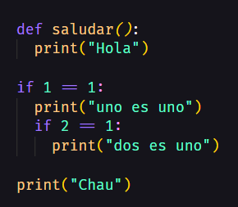
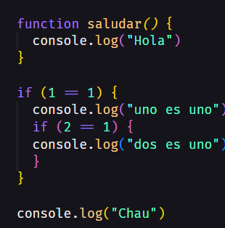
Sangría
Python se basa en la sangría (espacio en blanco al comienzo de una línea) para definir el alcance en el código. Otros lenguajes de programación a menudo usan corchetes para este propósito.

Slide 6

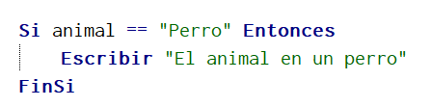

if
Con el if podemos escribir nuestro flujo de selección simple
Sintaxis
if <expresión_a_evaluar> :
·····<instrucciones>

Slide 7
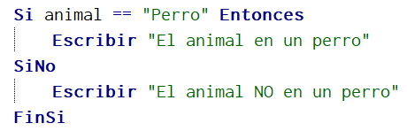
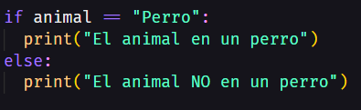
If - else
Con el if - else podemos escribir nuestro flujo de selección doble
Sintaxis
if <expresión_a_evaluar> :
·····<instrucciones>
else:
·····<instrucciones>

Slide 8
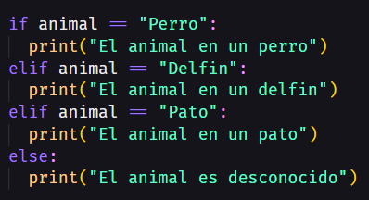
If – elif - else
Con el if y elif podemos escribir nuestro flujo de selección anidado
Sintaxis
if <expresión_a_evaluar1> :
·····<instrucciones>
elif <expresión_a_evaluar2> :
·····<instrucciones>
elif <expresión_a_evaluar3> :
·····<instrucciones>
else:
·····<instrucciones>

Slide 9
A codear en Python
Pasemos algunos ejemplos de PSeInt a Python !!!

Slide 10
Te dejamos videos para que vayas practicando
01-Introduccion a Python
https://www.youtube.com/watch?v=ZBE33BKtzLk
02-Cadenas en Python
https://www.youtube.com/watch?v=udrtC26_l04
03-Numeros en Python
https://www.youtube.com/watch?v=_qNQzBKPhKs
04-Estructutas de control en Python
https://www.youtube.com/watch?v=Weeq4-EcjSM

Slide 11
Recordá:
Revisar la Cartelera de Novedades.
Hacer tus consultas en el Foro.
Todo en el Aula Virtual.

